Slide 1
Mercredi, 11 Mars
J’habite dans une ville…
Lesson objective: To be able to say at least 4 different kinds of towns.

Slide 2
Les devoirs
Learn group 1 vocab spellings for a test on FRIDAY (13th March).

Slide 3
We can already say
‘I live’
What country we live in
In the north/south/east/west
In the countryside/mountains/suburbs etc.

Slide 4

Une
grande
petite
ville

Slide 5
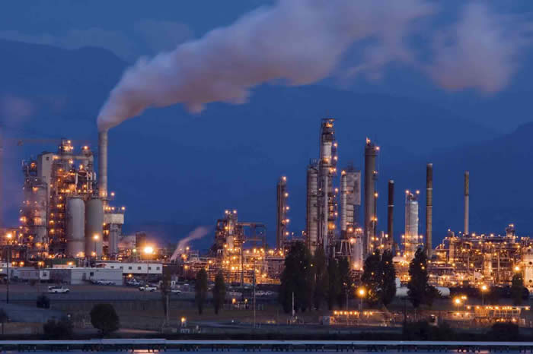
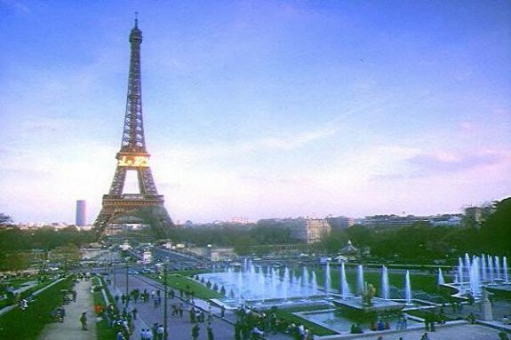
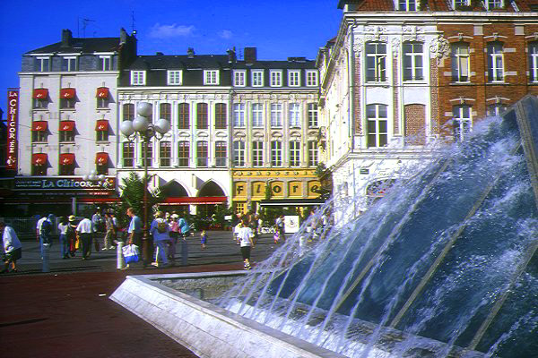
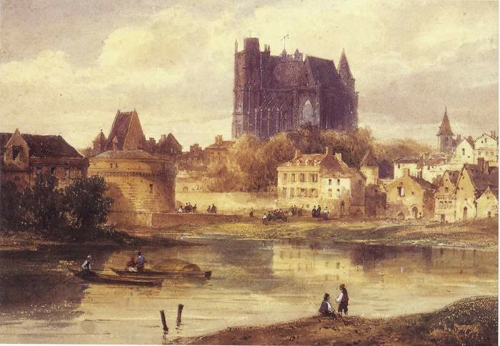

Slide 7
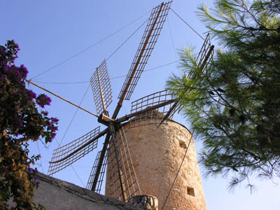
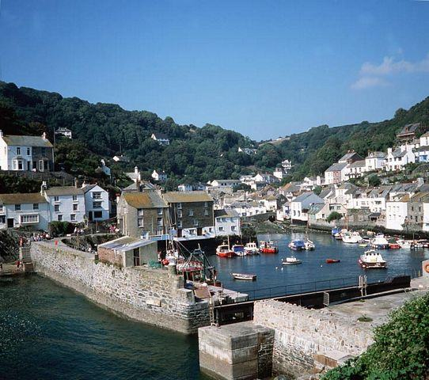
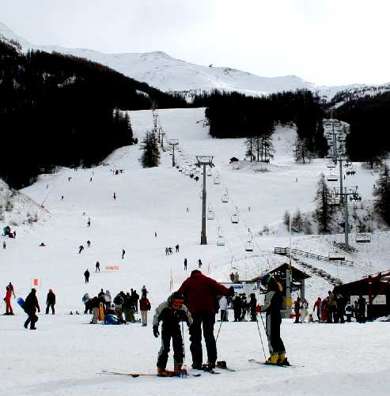
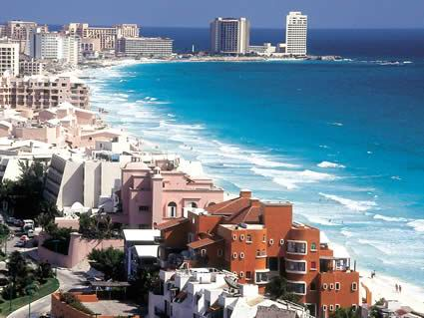

Slide 9
Une ville commerciale
Une ville touristique
Une ville historique
Une ville industrielle
Une ville rurale
Une station de ski
Une station balnéaire
Un port de pêche
A commercial town
A tourist town
A historical town
An industrial town
A rural town
A ski resort
A seaside town
A fishing port

Slide 10
Trouvez sur la carte:
1. Une station balnéaire
2. Une ville industrielle
3. Une ville touristique
4. Une station de ski
5. Une ville historique
6. Une ville commerciale
7. Une porte de pêche

Slide 11
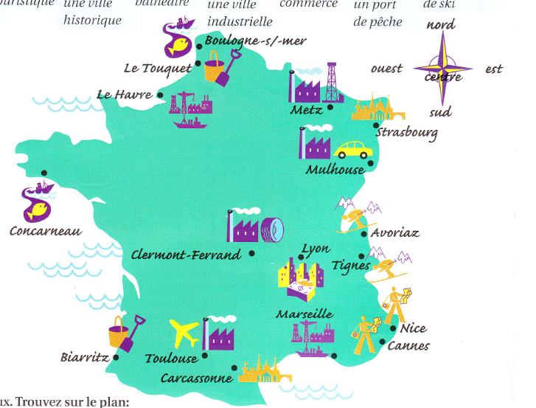

Slide 12

Une ville commerciale
Une ville touristique
Une ville historique
Une ville industrielle
Une ville rurale
Une station balnéaire
Une station de ski
Un port de pêche

Slide 13
J’habite | à | Bingley Bradford Keighley Paris Edimbourg | dans | le nord le sud l’ouest l’est | de | l’angleterre la France l’Écosse
Bingley Bradford Keighley Paris Edimbourg | est | une | grande petite | ville | commerciale industrielle touristique historique rurale
Extra!
et = and
mais = but
assez = quite
trés = very

